Slide 1
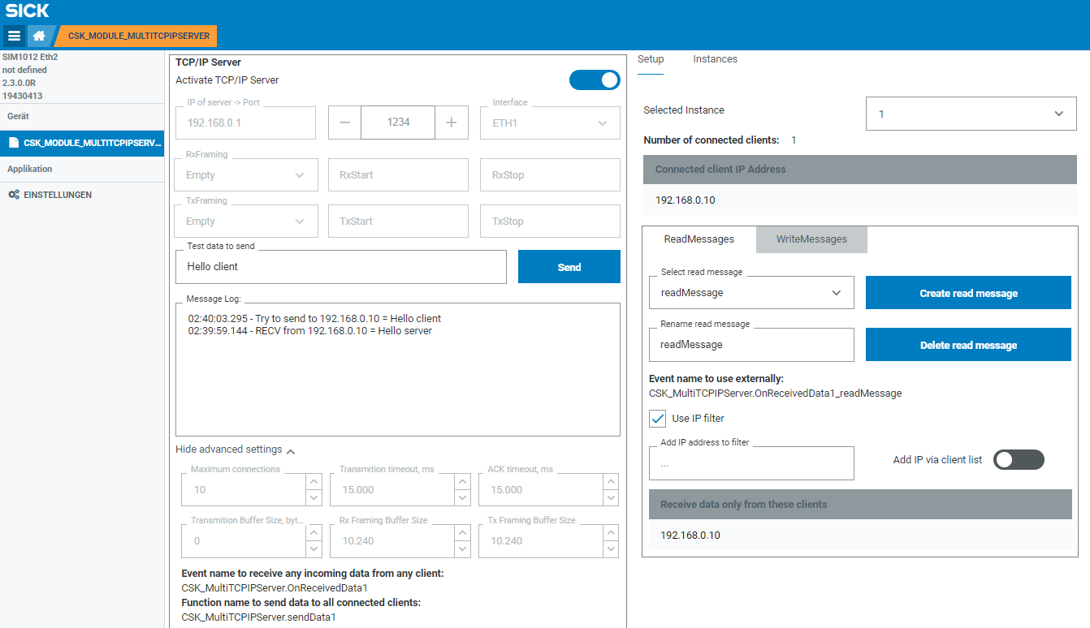
1
2
5
7
6
3
4

Slide 2
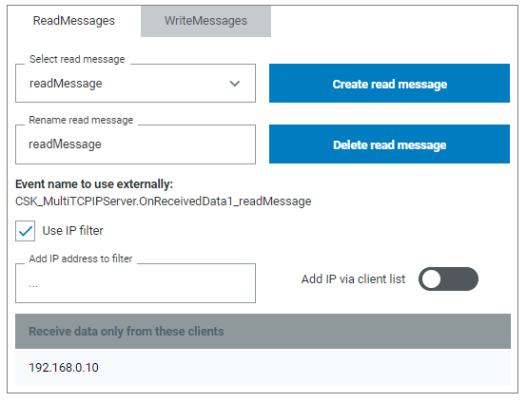
1
2
3

Slide 3
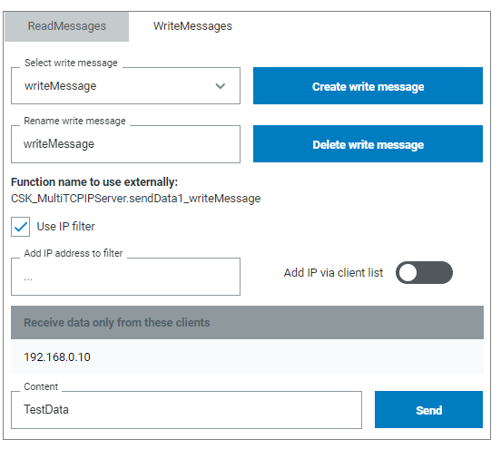
1
2
3
4

